Slide 1
Проект для детей
старшей группы

Slide 2
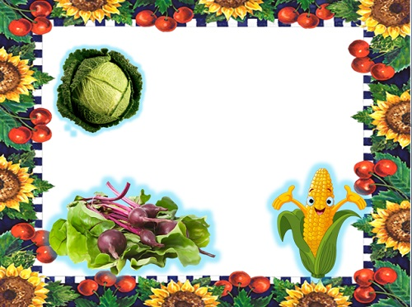
Тип проекта: познавательно-
исследовательский, творческий
Срок проведения: 3 недели
Участники проекта: дошкольники стар-
шей группы 20 человек, родители, педагог
Образовательная область:
познавательное развитие, исследова-
тельская деятельность

Slide 3
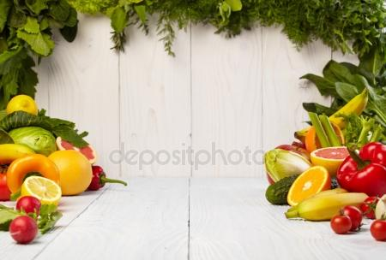
Актуальность проекта: Здоровье – это первая и важнейшая потребность человека, определяющая способность его к труду и обеспечивающая гармоническое развитие личности. Здоровье – это эликсир жизни. Еще В.Г. Белинский говорил, что «Без здоровья невозможно счастье».

Slide 4
Предмет изучения: овощи и фрукты
Проблема: дети мало знают о витаминах,
необходимых для здоровья человека, содер-
жащихся в овощах и фруктах, их полезных
свойствах и недостаточно
употребляют в пище нату-
ральные овощи и фрукты,
которые необходимы им для
сохранения и укрепления
своего здоровья

Slide 5
Цель: ознакомление детей с ценностью и пользой фруктов и овощей, значимости этих продуктов в питании растущего организма

Slide 6
Задачи:
- Расширять кругозор детей о знакомых продуктах
- Развивать познавательный интерес к исследовательской деятельности, желание познать новое
- Развивать умение работать в коллективе, желание делиться информацией, участвовать в совместной опытно-экспериментальной деятельности
- Формировать у детей осознанное отношение к здоровому питанию
- Привлечь родителей к участию в проекте

Slide 7
Методы: наглядный
словесный
практический

Slide 8
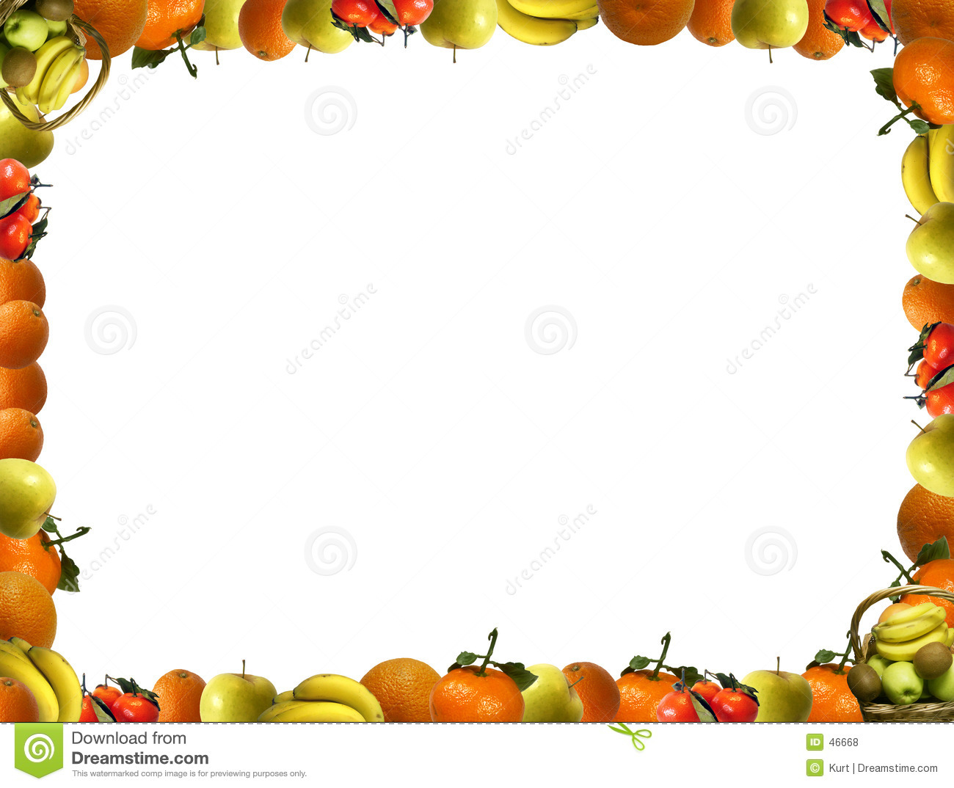
Предполагаемый результат:
- Понимание детьми значения витаминов для сохранения и укрепления здоровья
Понимание необходимости правильного питания
Развитие познавательных и творческих способностей детей
Формирование умений осуществлять поисково-исследовательскую деятельность
- Повышение речевой активности, активизация словаря по теме «Витамины»

Slide 9
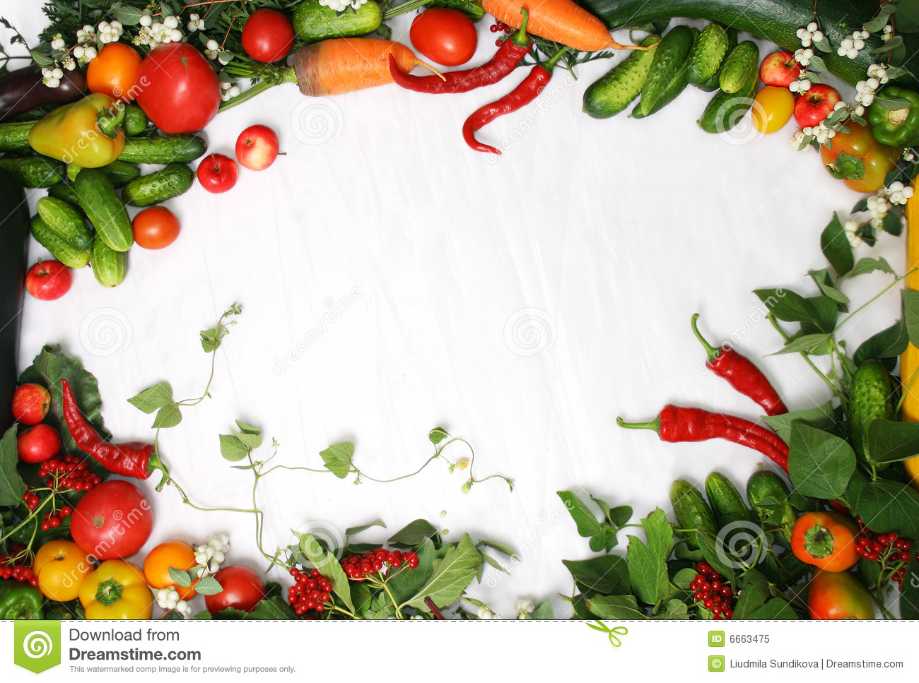
1 этап. ПОДГОТОВИТЕЛЬНЫЙ
- создание предметно-развивающей среды
Накопление «информационного багажа» по теме проекта
Подбор литературы и иллюстративного материала по выбранной теме
Подбор дидактических и настольно-печатных игр
Создание альбома «Пословицы, поговорки и загадки об овощах и фруктах
Анкетирование родителей «Питание вашего ребенка»
Проведение интервью с детьми «Как надо правильно питаться, чтобы быть здоровыми»
Подготовка презентаций «Чем полезны овощи и фрукты»

Slide 10
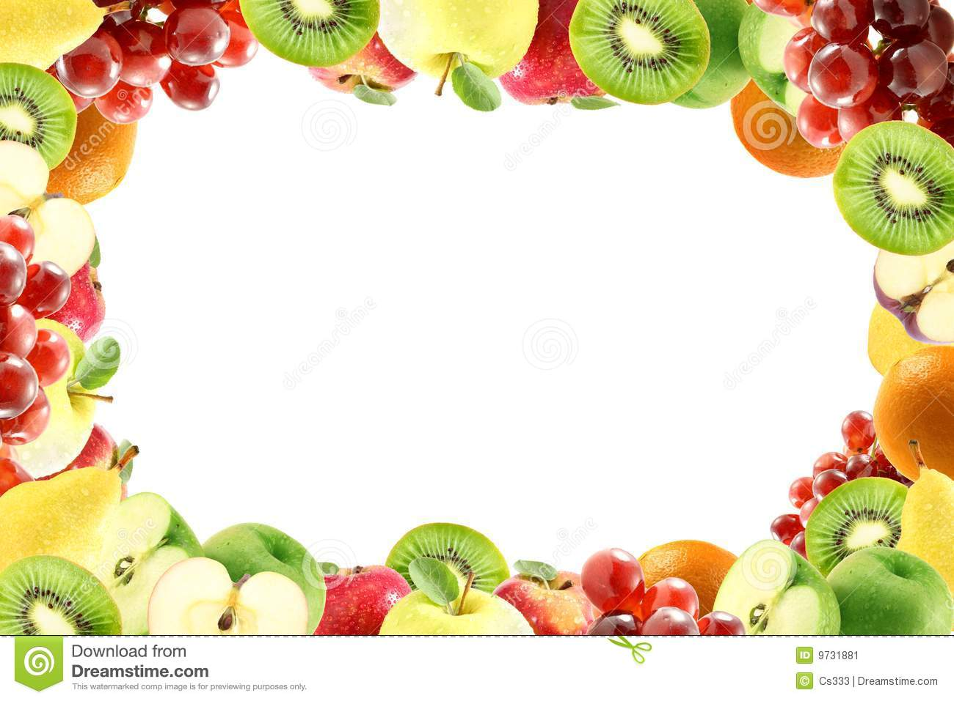
2 этап: Основной
Познавательное развитие
Беседа «Во саду ли в огороде» , «Здоровый образ жизни»
НОД «Витамины в нашей жизни», «Посылка из Америки»
Познавательно-исследовательская деятельность «Пищевые красители», «Почему тонет апельсин»
«Овощи и фрукты на нашем столе» (обобщающая беседа)
Игровая ситуация «Хозяйка однажды с базара пришла…»,
«Что для чего?» (помогаем маме готовить)
Социально-коммуникативное развитие
Общение «Правила питания и культура поведения за столом»
Дидактические игры: «Загадки с грядки», «Четвертый лишний», лото «Парочки», «Найди по описанию», «Узнай по вкусу»
Сюжетно-роевые игры: «Магазин», «Семья», «Кафе», «День рождения»

Slide 11
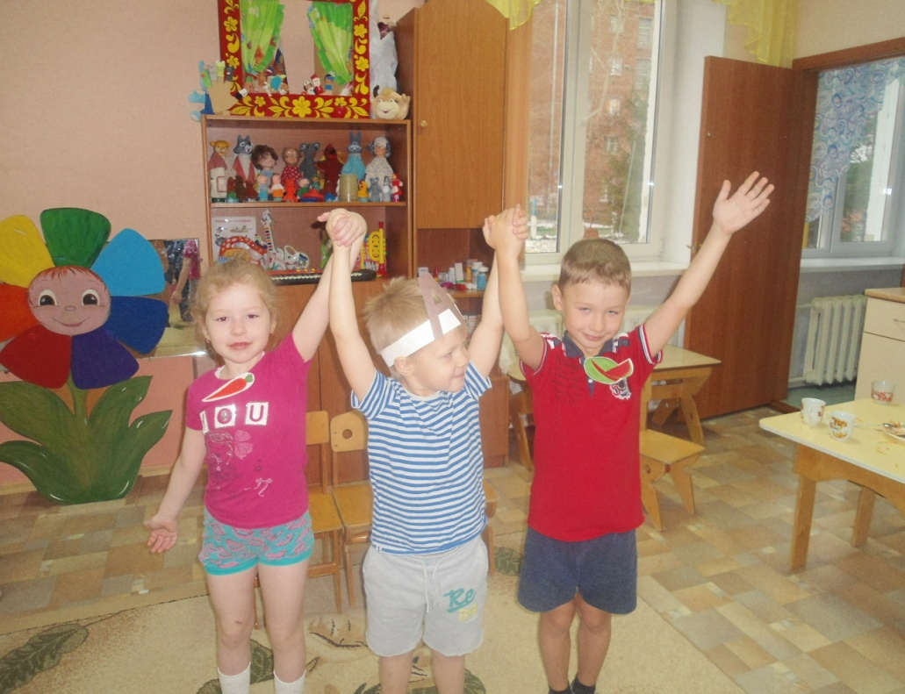
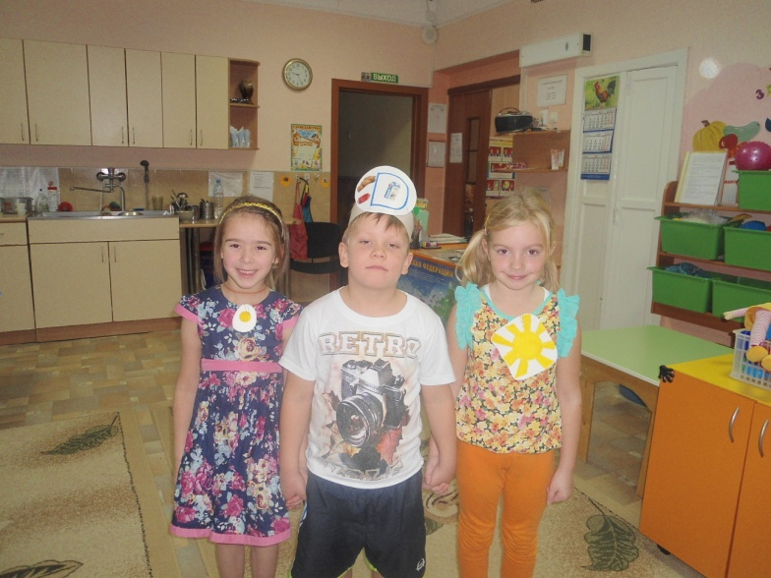
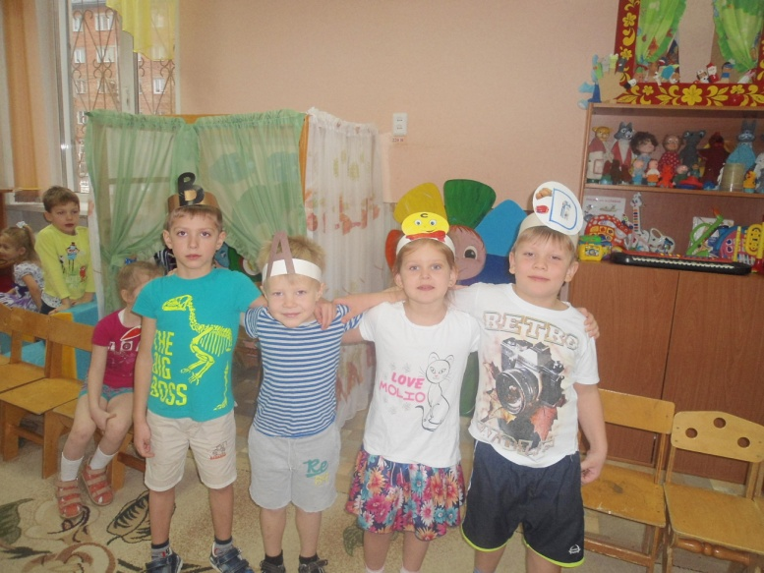
Нод
«витамины в нашей жизни»

Slide 12
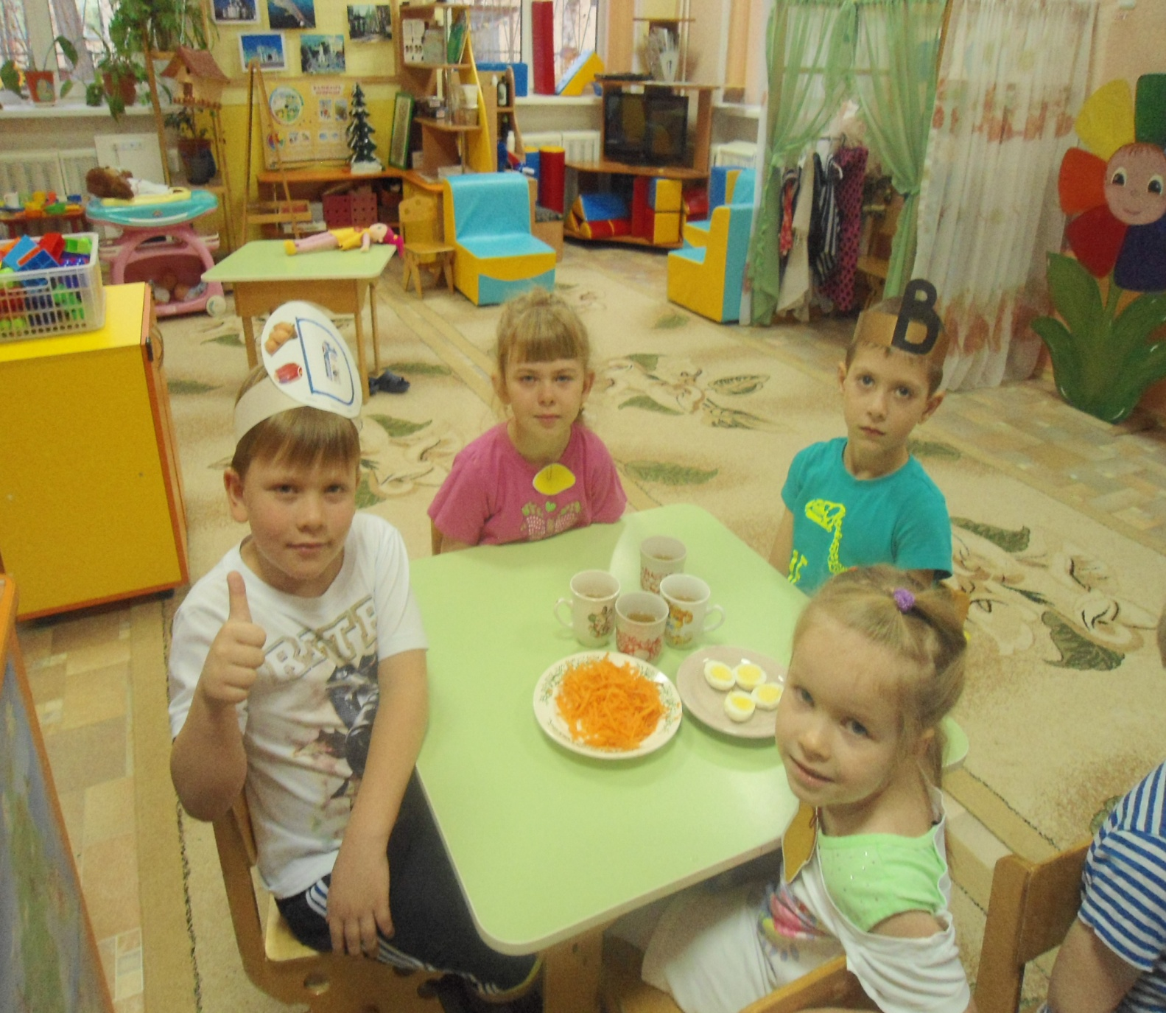

Slide 13
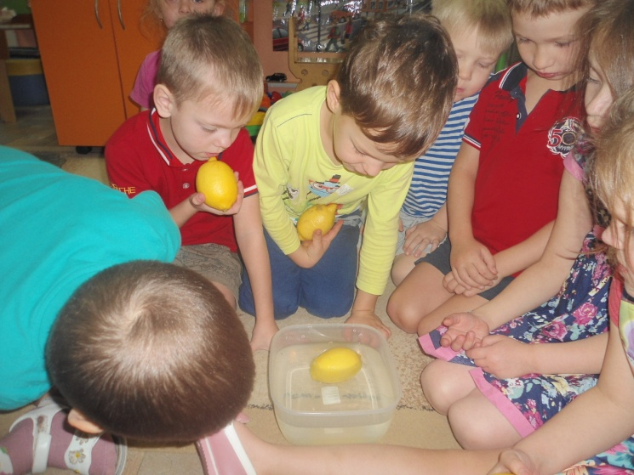
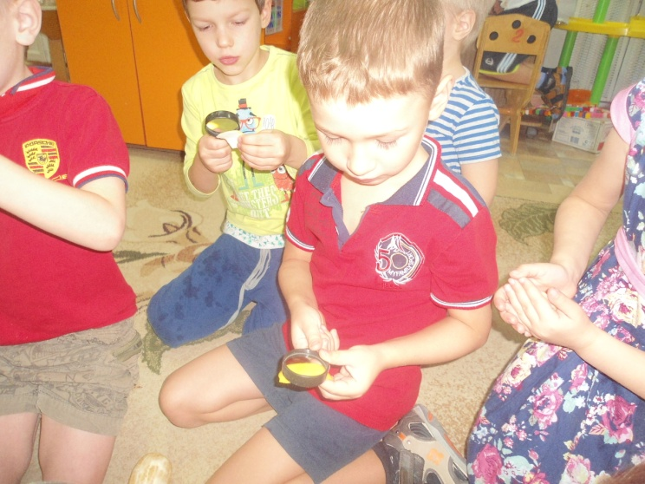
Научная работа:
«Почему лимон
тонет без корочки?»

Slide 14
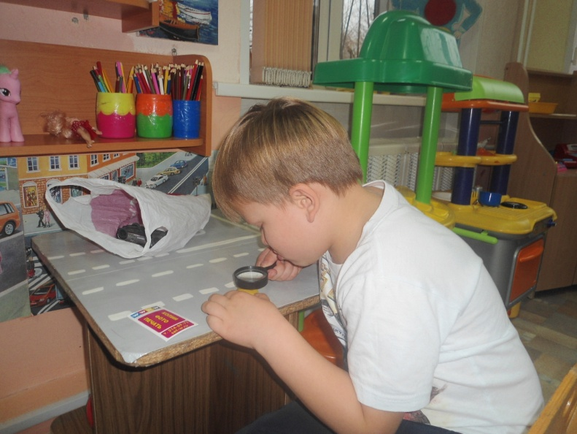
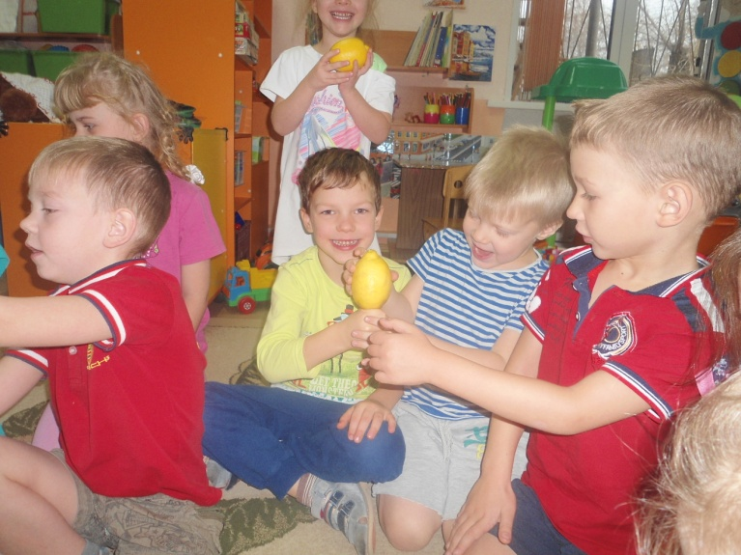

Slide 15
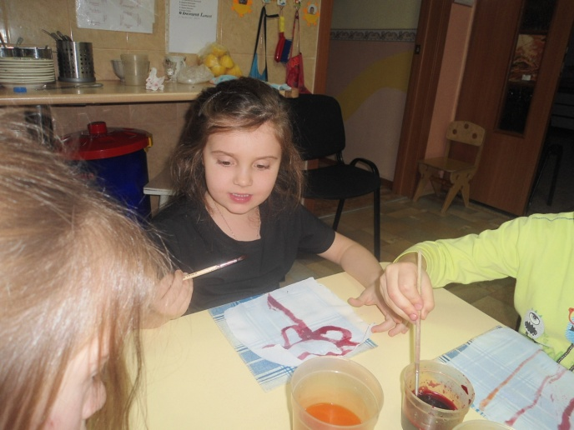
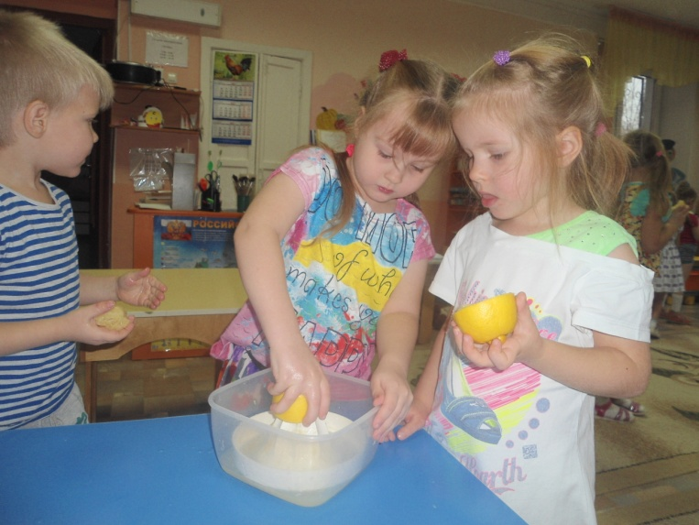
«Как получить
пищевые красители»
«И где их применить?»

Slide 16
Речевое развитие
Составление рассказа об овощах
«Дары природы» (сравнительные рассказы об овощах и фруктах)
«Наши загадки» (составление описательных загадок об овощах и фруктах)
Чтение художественной литературы
Д. Хармс «Очень вкусный пирог», р.н.с. «Мужик и медведь», Н. Носов «Огурцы», «Огородники», В. Сутеев «Мешок яблок», В. Коркин «Что растет на нашей грядке?»
Художественно-эстетическое развитие
«Яблочный спас», «Помогаем маме делать заготовки»,
«Фруктовый натюрморт», «Овощи-фрукты» (книжка-раскладка)

Slide 17
3 этап: Заключительный
Презентация детьми своих работ по теме «А я люблю…»
Итоговое развлечение «Лекарство для Карлсона»
Работа с родителями
Проведение консультации «Здоровое питание – здоровый ребенок»
Организация выступления врача (родитель) «Как устроена наша система пищеварения»
Чтение сказок собственного сочинения «Сказку, детки, слушайте»
Помощь родителей в подготовке приготовления фруктового салата
Игры с родителями «Угадай какого цвета»
Помощь родителей в создании детских презентаций

Slide 18
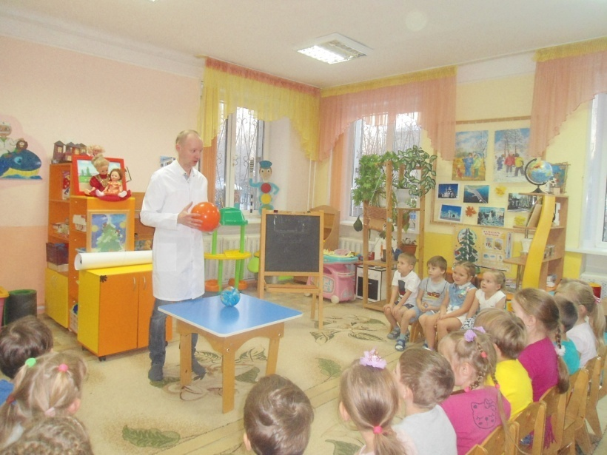
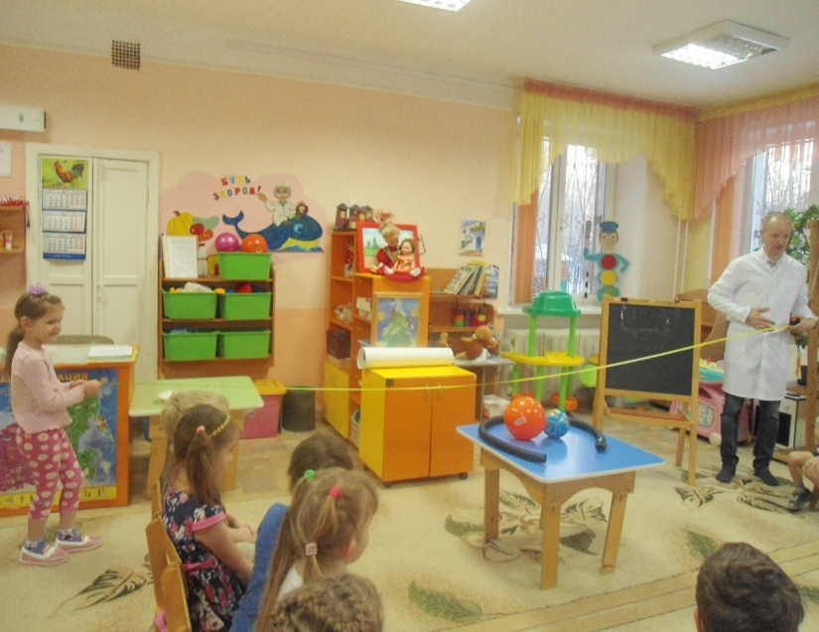
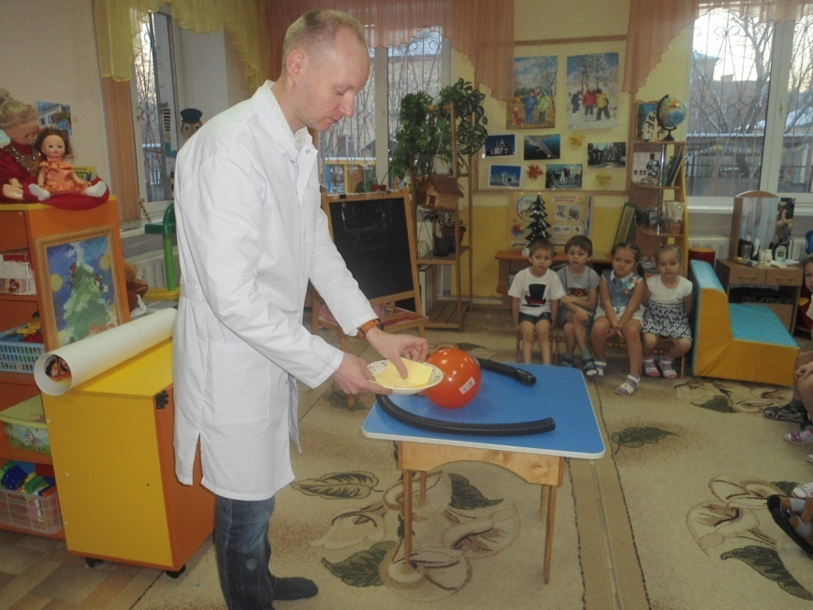
«Как устроена наша система пищеварения»
Папа Миши – врач, рассказывает детям о работе желудка и кишечника

Slide 19
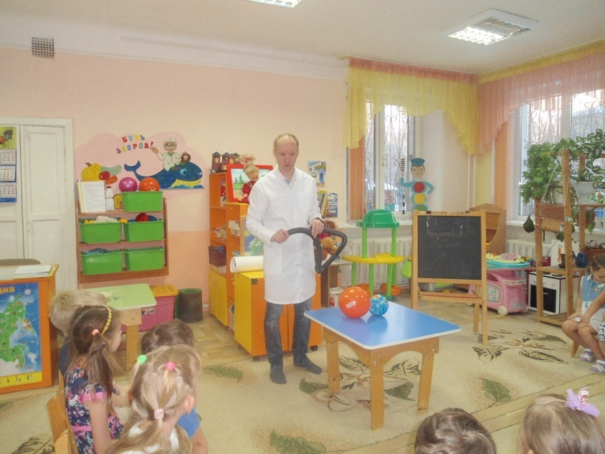
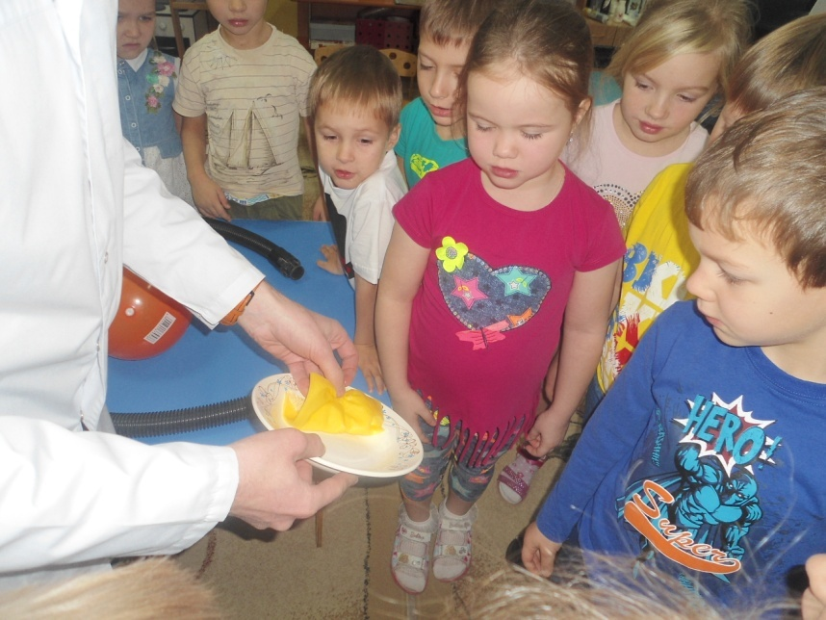

Slide 20
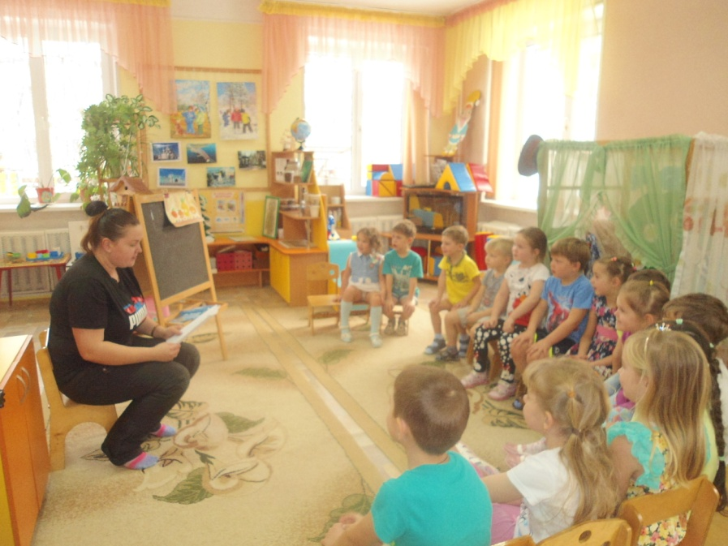
Презентация сказки
«Приключение мандаринчика»

Slide 21
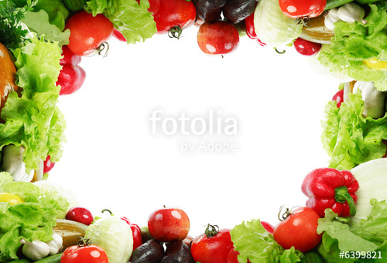
Результаты проекта
Дети знают названия многих овощей и фруктов, месте их произрастания, питательной ценности
Умеют сравнивать, классифицировать овощи и фрукты и выбирать полезные продукты для здорового питания
У детей сформированы начальные представления о здоровом образе жизни
С удовольствием работают в коллективе при участии в совместной опытно-экспериментальной деятельности, создании творческих работ, делятся информацией
В результате работы над проектом у детей повысился интерес к своему здоровью посредством организации здорового питания. Установилась взаимосвязь по созданию совместных с родителями проектов, что повышает качество реализации образовательного процесса ДОУ

Slide 22
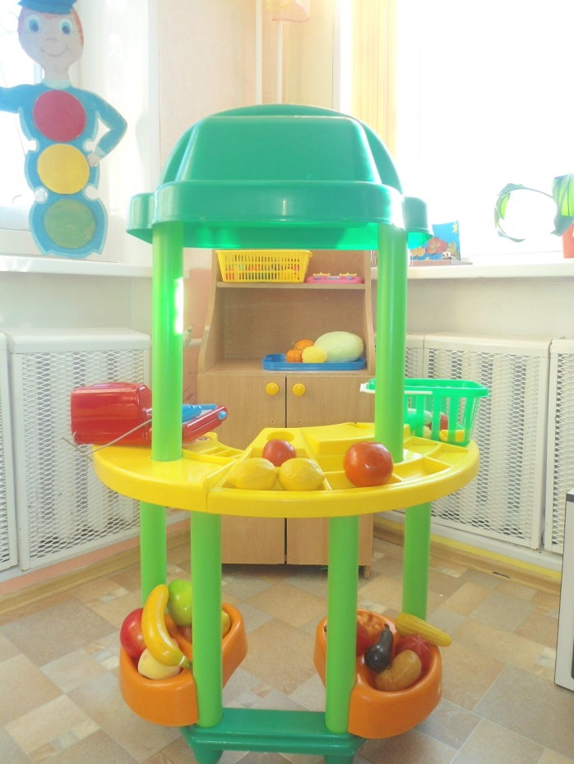
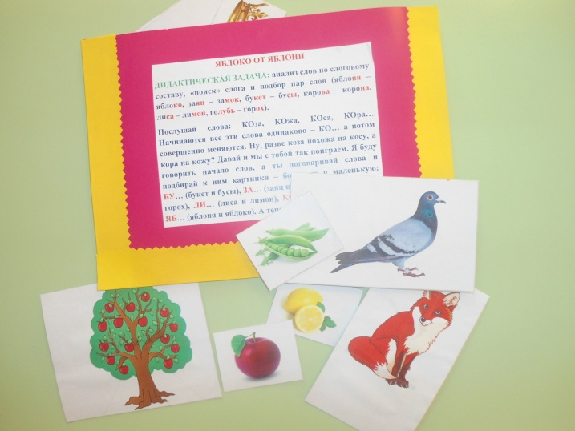
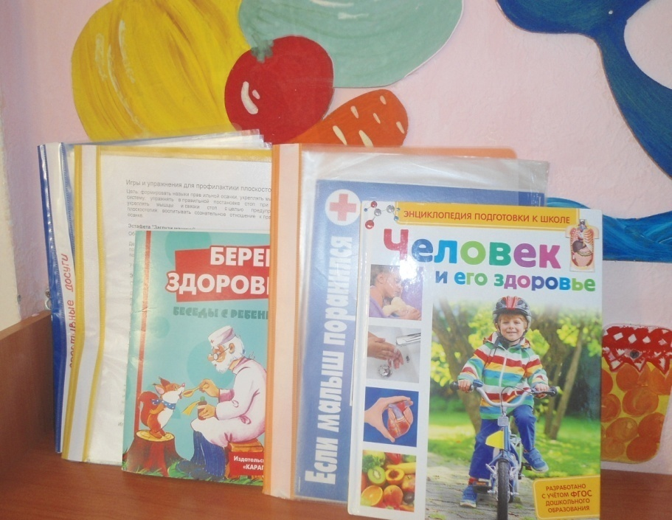
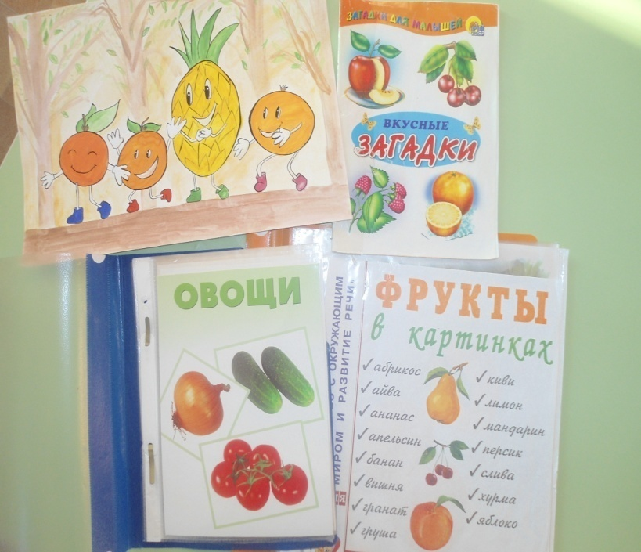
РППС в группе

Slide 23
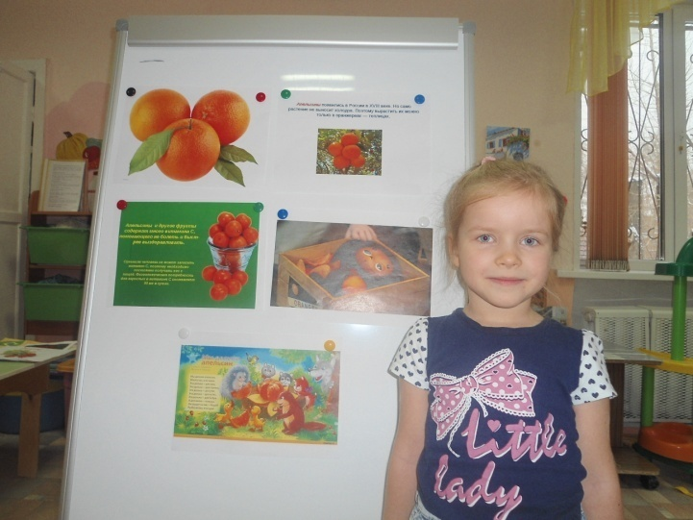
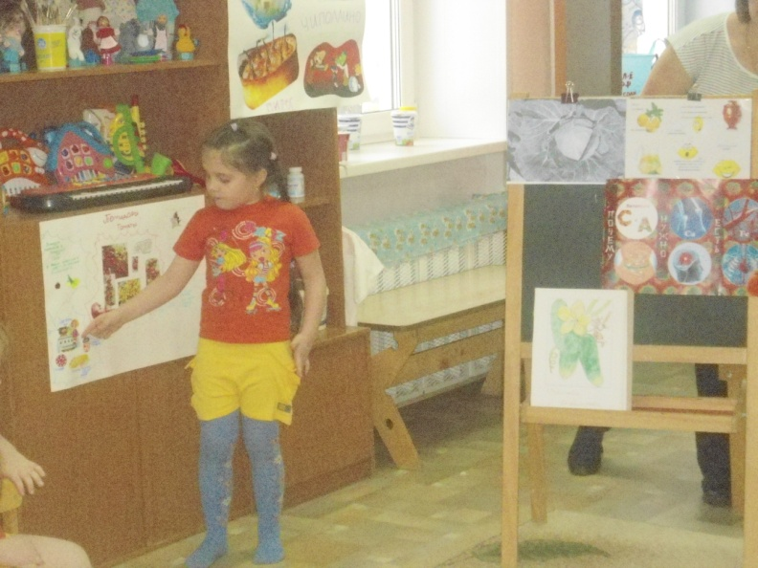
«Я вам, ребята,
расскажу: какие овощи люблю…»

Slide 24
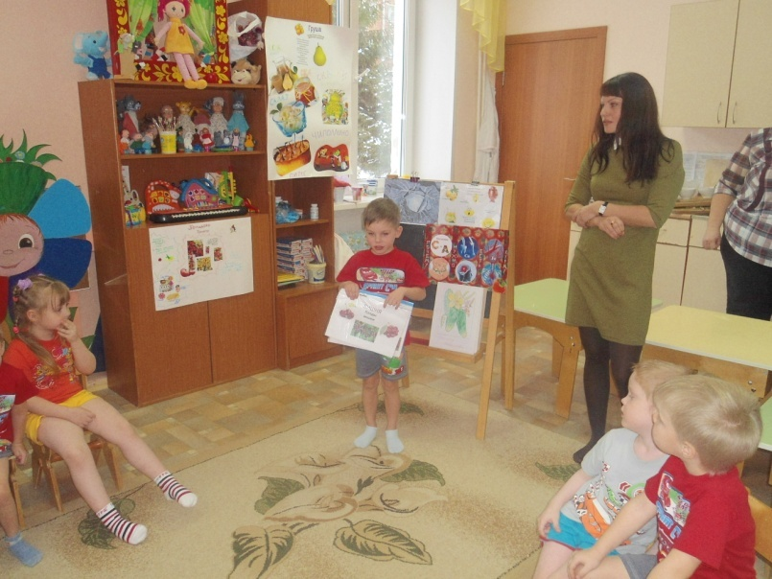
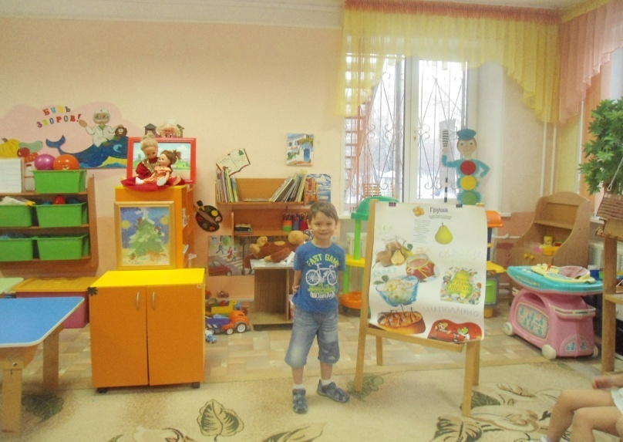
Презентации детей
«А я люблю…»

Slide 25
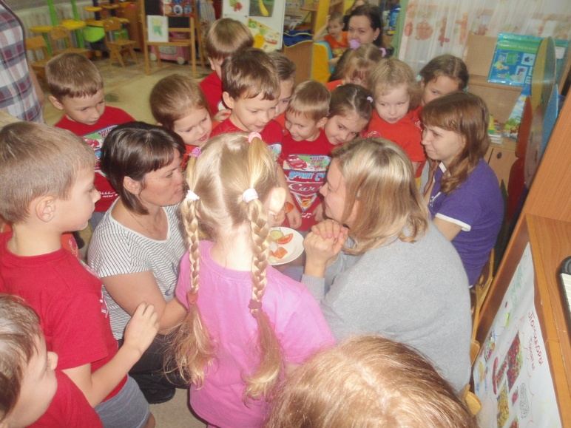
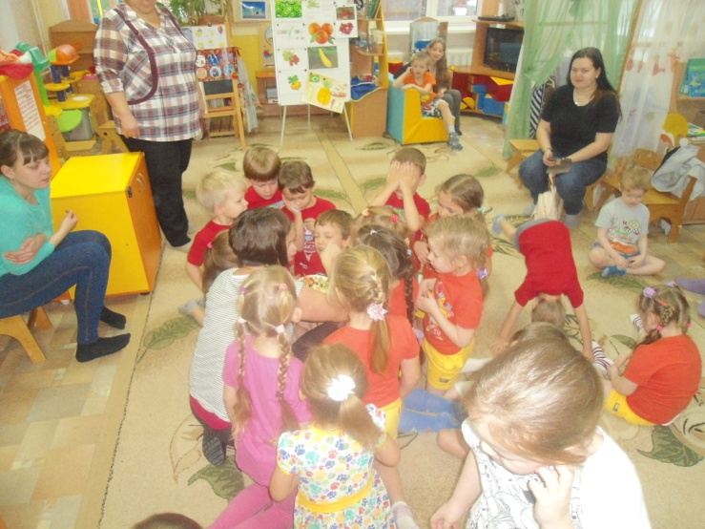
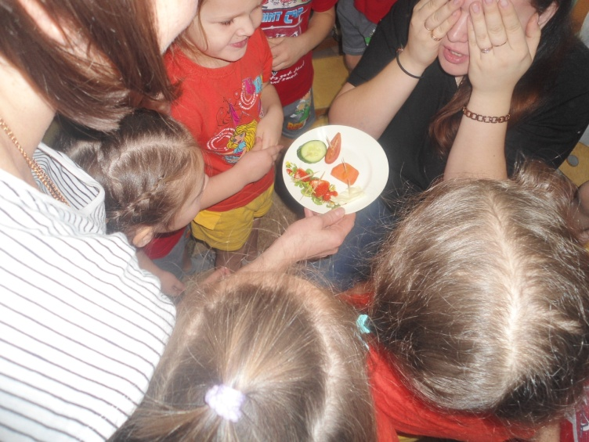
Итоговое мероприятие
«Лекарство для Карлсона»

Slide 26
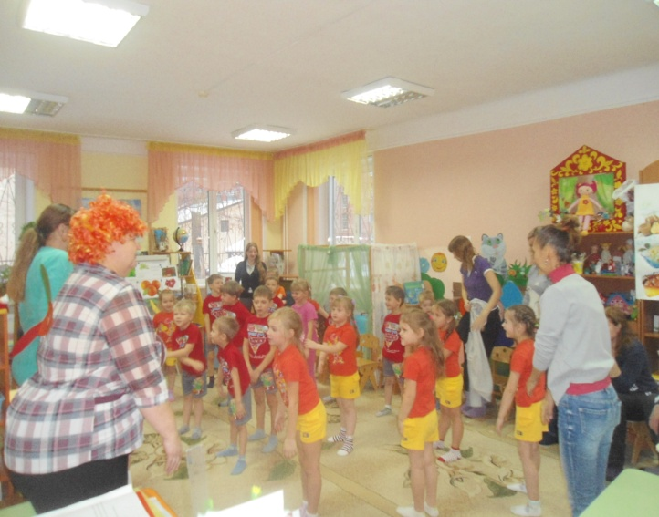
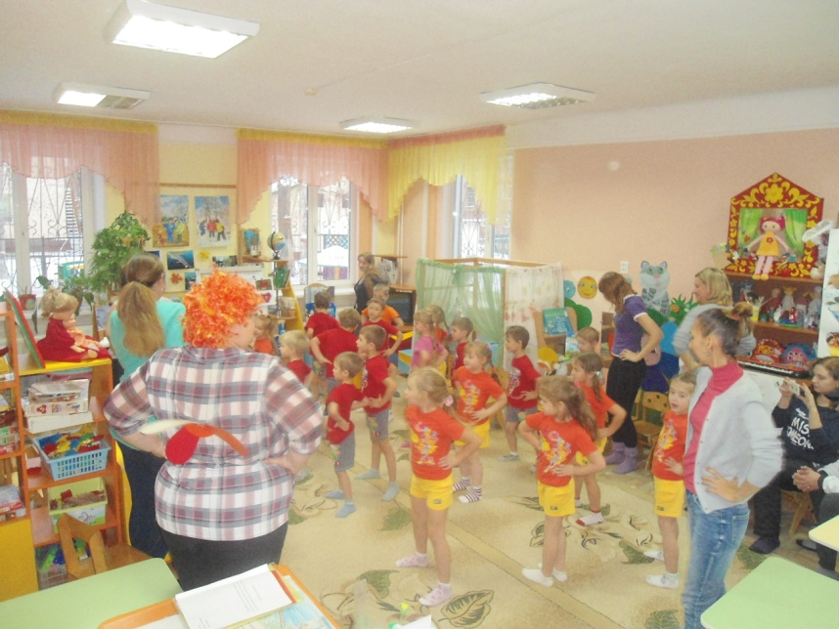
Леченье Карлсона, ребятки,
Мы начнем сейчас с зарядки

Slide 27
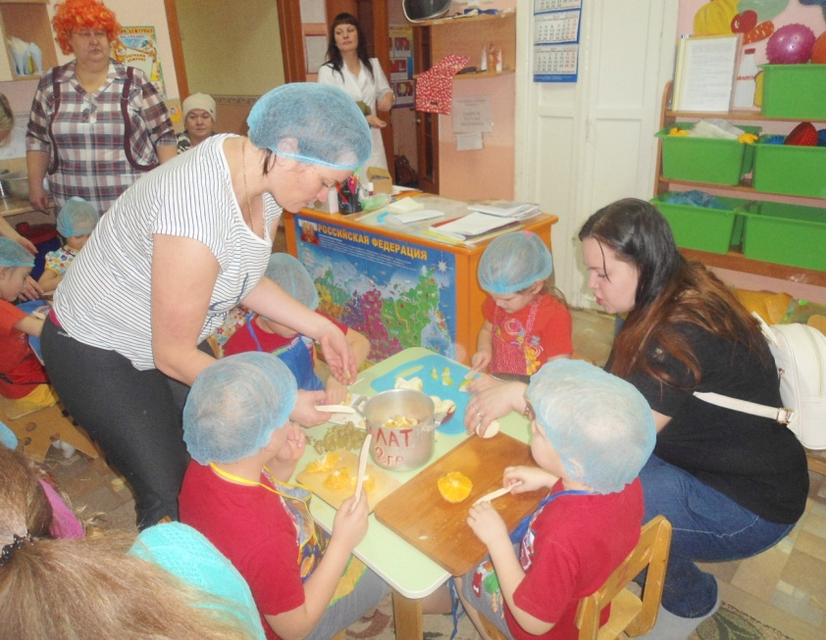
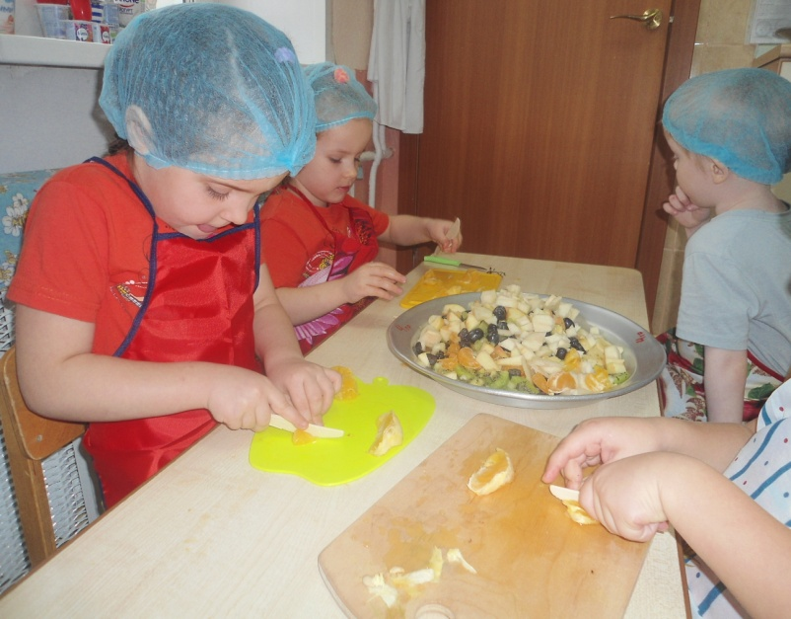
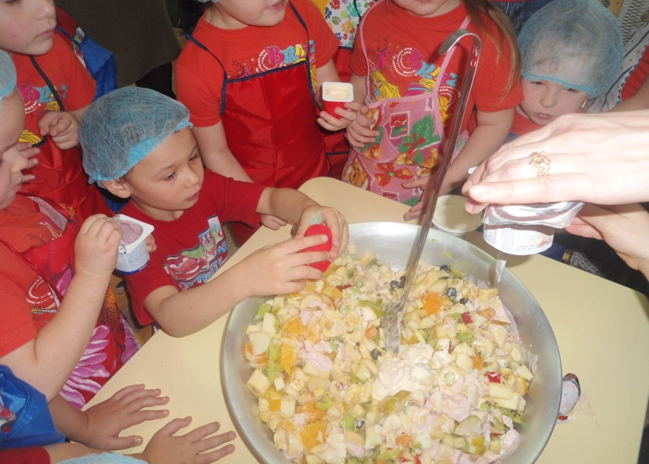
Самое вкусное лекарство

Slide 28
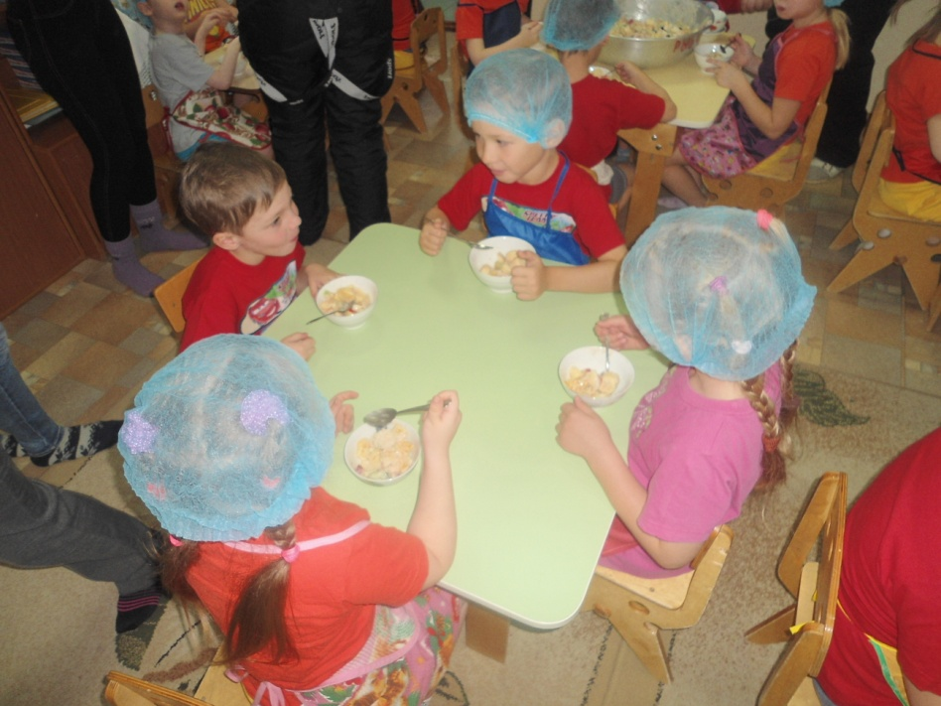
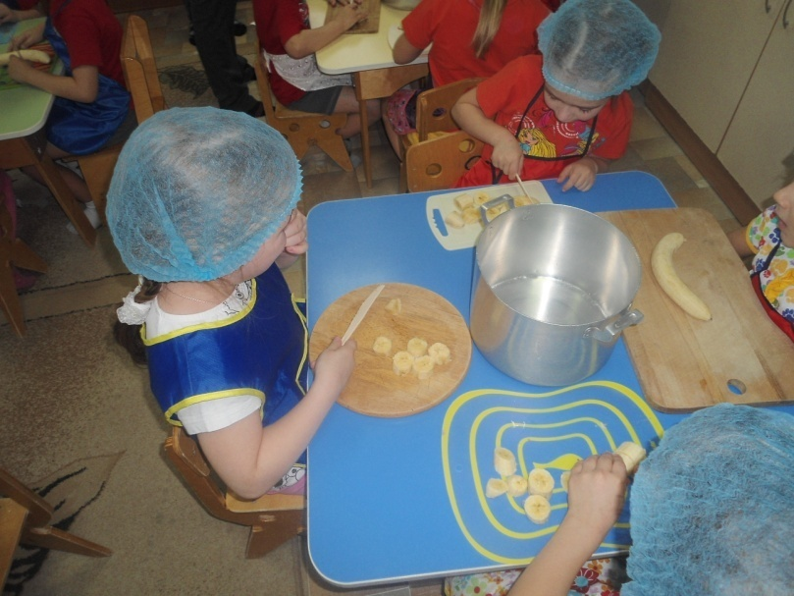

Slide 29
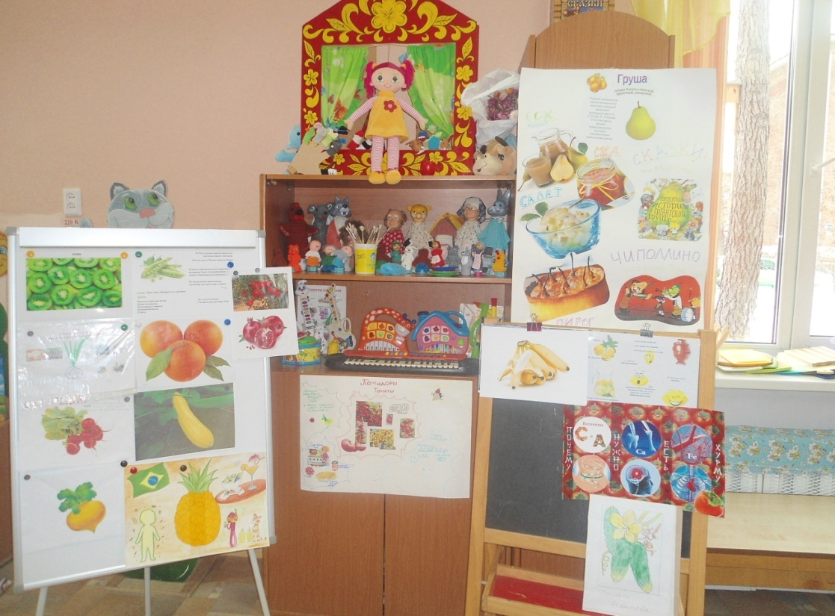

Slide 30
